Slide 1
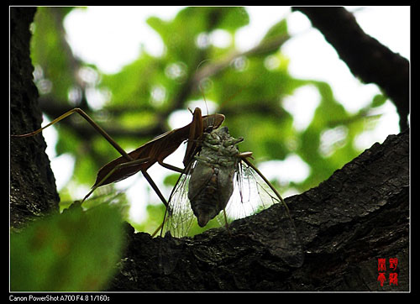
螳螂捕蝉

Slide 2
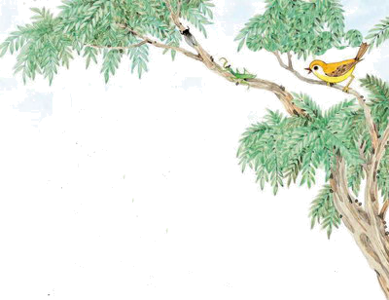

今天我们来学习一则寓言故事，请大家回忆一下，什么是寓言？
寓言是以比喻性的故事寄寓意味深长的道理，用简单的事实表现较深刻的道理的带有劝喻、讽刺意义的小故事。
PPT课件：www.1ppt.com/kejian/ 语文课件：www.1ppt.com/kejian/yuwen/
数学课件：www.1ppt.com/kejian/shuxue/ 英语课件：www.1ppt.com/kejian/yingyu/
人教版一年级语文上册：www.1ppt.com/kejian/yuwen/138/
人教版二年级语文上册：www.1ppt.com/kejian/yuwen/160/
人教版三年级语文上册：www.1ppt.com/kejian/yuwen/161/
人教版四年级语文上册：www.1ppt.com/kejian/yuwen/162/
人教版五年级语文上册：www.1ppt.com/kejian/yuwen/163/
人教版六年级语文上册：www.1ppt.com/kejian/yuwen/164/
人教版七年级语文上册：www.1ppt.com/kejian/yuwen/165/
人教版八年级语文上册：www.1ppt.com/kejian/yuwen/166/
人教版九年级语文上册：www.1ppt.com/kejian/yuwen/167/

Slide 3

我能行
tánɡ
lánɡ
chán
螳
螂
蝉
螳螂
蟑螂
蝉联
Notes:
用鼠标点击生字，依次出现该字的拼音和组词。

Slide 4
默读课文，按事情的起因、经过、结果给课文分层。
第一层（“吴王——敢有谏者死！”）写吴王准备出兵攻打楚国，固执得不听劝阻。
第二段（“舍人——而不顾其后之患也”）：写一位侍奉吴王的少年讲述“螳螂捕蝉,黄雀在后”的故事，巧妙地劝说吴王。

Slide 5

默读课文，按事情的起因、经过、结果给课文分段。
第三段（“吴王曰——乃罢其兵”）：写吴王终于明白过来了，打消了攻打楚国的念头。
选择你喜欢的段落再读一读。

Slide 6
自由读第一段，同桌之间交流以下几个问题。
（1）故事的起因是什么？
（2）你认为吴王应该出兵吗？为什么？

Slide 7
吴王准备攻打楚国，不听大臣的劝告，而且下了死命令，谁再来劝他，他就处死谁。这时一位侍奉吴王的少年在花园里给吴王讲了一个什么故事呢？请同学们继续读课文并思考。
少年讲“螳螂捕蝉，黄雀在后”的故事。

Slide 8
从这则小故事中，你体会到了什么？
虽然黄雀在螳螂和蝉的背后，但它也没有想到自己背后还有一个少年。所以，蝉、螳螂、黄雀，它们都一心想得到眼前利益，却没有顾到自己身后正隐伏着祸患呢！

Slide 9
少年给吴王讲这么一个故事，他的用意是什么呢？
少年不仅仅只是想讲这个故事给吴王听，而是为了劝告吴王，不要攻打楚国。

Slide 10

从哪里可以看出来呢？请同学们仔细读课文，想象当时少年的神态、动作。

Slide 11
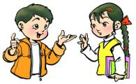
分角色朗读
同学们自由读译文，分别画出吴王和少年的对话，同桌之间分角色朗读。

Slide 12
少年给吴王讲故事的目的达到了吗？从哪里看出来的？
吴王想了想说：“你讲得很好！”于是放弃了攻打楚国的打算。

Slide 13

学到这里，你们对吴王有什么了解呢？
㈠固执
㈡知错就改

Slide 14
你们觉得这位少年是一个怎样的人？结合课文谈谈你们的理解。
机智、聪明。他用“螳螂捕蝉，黄雀在后”这个故事劝吴王，让固执的吴王听了恍然大悟，打消了攻打楚国的念头。

Slide 15
后来，人们把“螳螂捕蝉,黄雀在后”演变成了一个成语，告诫人们不要只顾眼前利益而看不到隐伏的祸患。让我们再来读一读课文，记住这个道理。

Slide 16
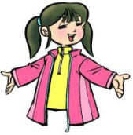
课文总结
本文是一篇寓言故事，讲的是一位少年以树上的螳螂欲捕蝉，不顾身后的黄雀即将啄食的故事，告诫吴王一心想得到眼前的利益，顾不到身后的隐患是危险的。吴王听后明白过来，打消了攻打楚国的念头。

Slide 17

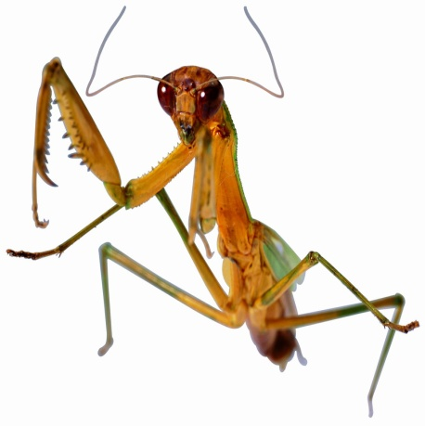
课外小知识
螳螂长长的脖颈上，顶着一个扁平的能向任何方向转动的头，还有一对长长的、多节的丝状触角。3对足当中，前一对足长得特别强壮，还生有两排锐利的锯齿，举起时活像两把大刀，因而有人称它“刀螂”。这两把“大刀”，是螳螂捕杀“敌人”的武器。

Slide 18

布置作业
（1）把这个故事复述一遍并写下来。
（2）课外收集有关吴国和楚国的资料。

Slide 19


